Slide 1
Prostorová akustika ve veřejných prostorech staveb
Vypracoval: Bc. Pavel Jelínek
Vedoucí diplomové práce: Ing. Vladimír Nývlt, MBA, Ph.D.
Oponent diplomové práce: Ing. Jana Dolejší
Leden 2018

Slide 2
Obsah
Motivace
Cíl práce
Použité metody
Dosažené výsledky
Hypotézy
Závěr
Otázky vedoucího práce a oponenta

Slide 3
Motivace
Zájem o obor akustiky
Rozšíření obzorů v oboru
Řešení pro více situací

Slide 4
Cíl práce
Cílem práce je vyhodnocení významu správného akustického řešení veřejných prostor a jeho vliv na zasažené osoby a návrh akustické úpravy daného veřejného prostoru tak, aby vyhověl požadavkům na prostorovou akustiku, včetně návrhu různých teoretických řešení prostoru v závislosti na změně druhu produkce a vyhodnocení jednotlivých řešení.

Slide 5
Použité metody
Měření stávajícího stavu
  Akustické veličiny
  Ověření rozměrů z projektové dokumentace
Návrh
  Pro řeč
  Pro hudbu ve stávajícím objemu místnosti
  Pro hudbu v upraveném objemu

Slide 6
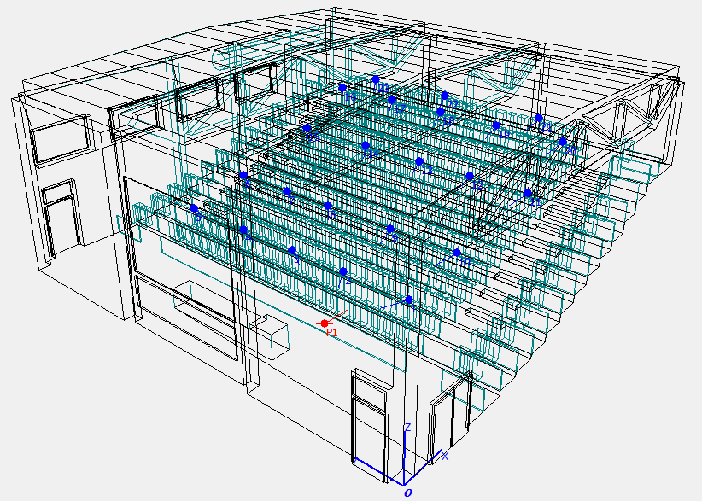
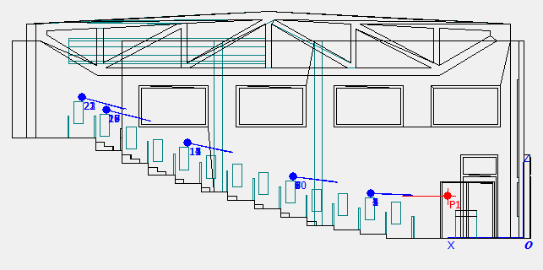
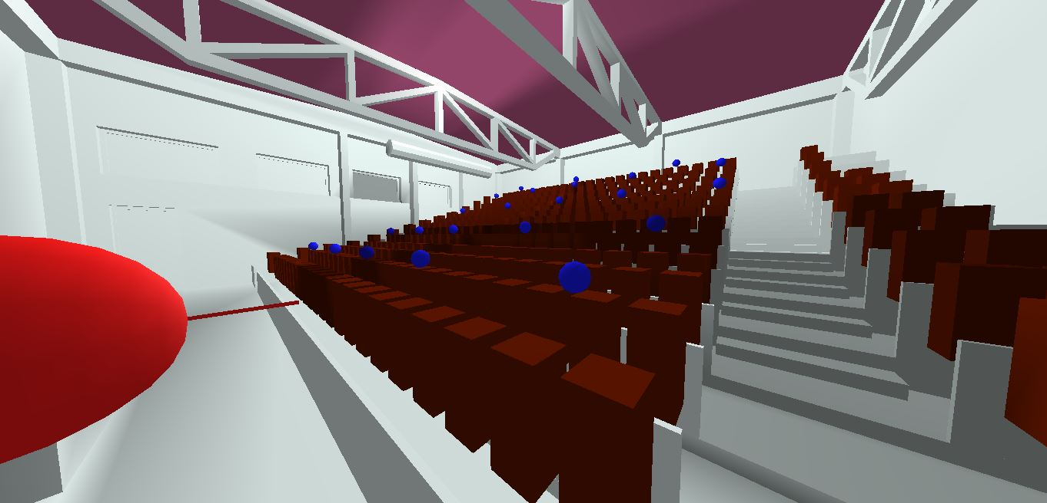
Použité metody
Zdroj: Autor

Slide 7
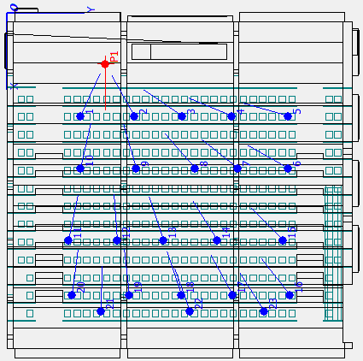
Stávající stav
VSTUP
Materiál podhledu: Gyptone BIG Quattro 42
Zdroj: Autor

Slide 8
Návrh pro řeč
Materiál podhledu: Master rigid Dp/gamma
VSTUP
Sádrokarton
Master rigid Dp/gamma
Master rigid Dp
Zdroj: Autor

Slide 9
Porovnání: stávající stav X návrh pro řeč
 | f[Hz]
 | 125 | 250 | 500 | 1000 | 2000 | 4000
Stávající stav 100% | 0,84 | 0,75 | 0,69 | 0,69 | 0,69 | 0,68
Návrh pro řeč 100% | 0,83 | 0,80 | 0,86 | 0,82 | 0,78 | 0,76
Zdroj: Autor

Slide 10
Návrh pro hudbu ve stávajícím objemu
VSTUP
Sádrokarton
Zdroj: Autor

Slide 11
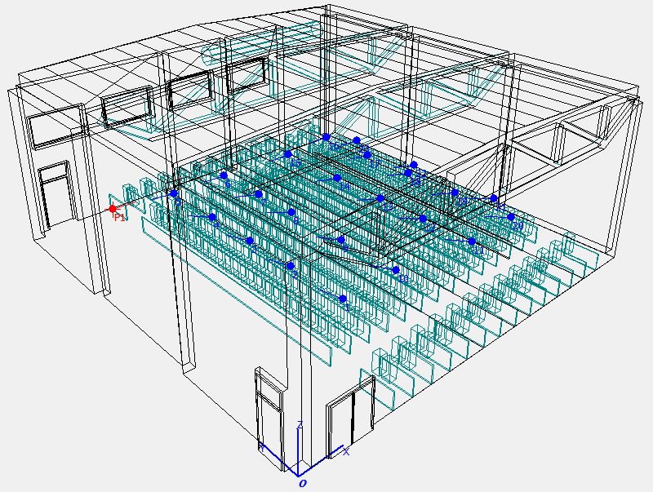
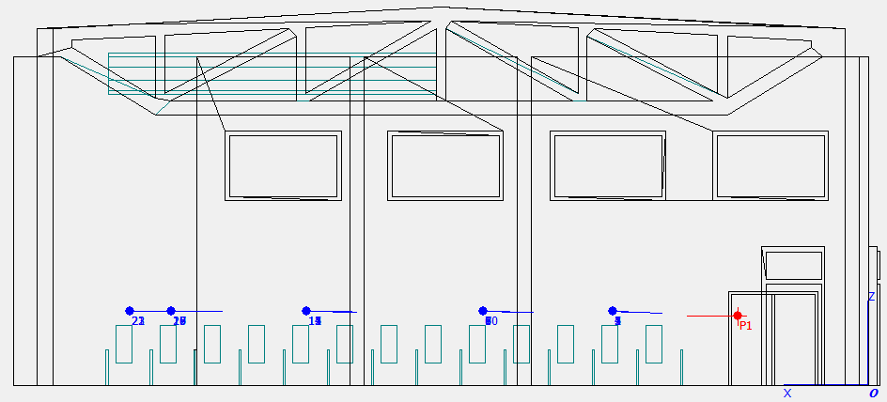
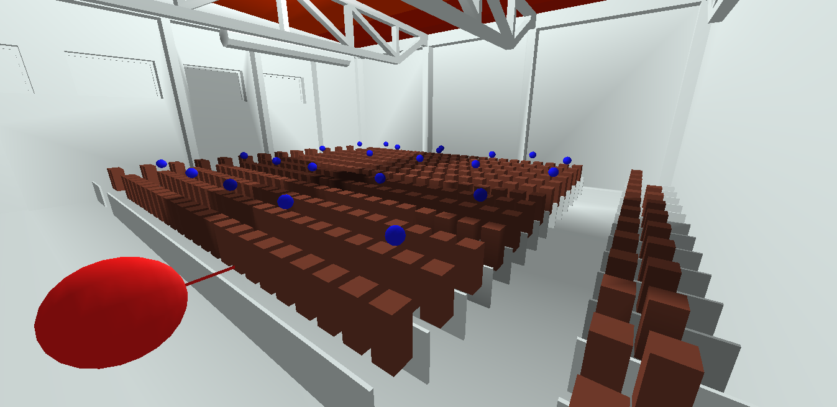
Návrh pro hudbu v upraveném objemu
Zdroj: Autor

Slide 12
Návrh pro hudbu v upraveném objemu
Materiál podhledu: Focus E
VSTUP
Focus B
Focus E
Focus Dg
Zdroj: Autor

Slide 13
Porovnání návrhů na hudbu
 | f[Hz]
 | 125 | 250 | 500 | 1000 | 2000 | 4000
Stávající objem 100% | 0,89 | 0,88 | 0,94 | 0,93 | 0,84 | 0,82
Upravený objem 100% | 1,23 | 0,11 | 1,15 | 1,16 | 1,02 | 0,80

Slide 14
Dosažené výsledky - Doba dozvuku T₃₀
Zdroj: Autor

Slide 15
Hypotézy
Hypotéza 1:
  Je třeba snížit dobu dozvuku v aule, současná doba dozvuku je nadlimitní z pohledu normy ČSN 73 0527. VYVRÁCENA
Hypotéza 2:
  Akustickými úpravami se zvýší srozumitelnost řeči STI. VYVRÁCENA
Hypotéza 3:
  U akustických úprav pro změnu produkce bude znatelný vliv objemu místnosti. POTVRZENA

Slide 16
Závěr
Z pohledu normy ČSN 73 0527:
  Současný stav nevyhovuje pro přednes řeči ani produkci hudby
  Návrh pro řeč vyhovuje pro přednes řeči
  Upravený objem vyhovuje pro produkci hudby
Cíl práce byl splněn

Slide 17
Otázky vedoucího a oponenta
Vedoucí práce
  Jaký by byl Váš návrh na úpravy auly z hlediska akustiky, vzhledem k jejímu současnému využívání a velice omezeným finančním prostředkům?
Oponent
  Bez otázek

Slide 18
Otázky vedoucího a oponenta
Zvýšení akustického tlaku
  Pomocí reprosoustavy
Zamezení odrazu od zadní stěny
  Akustický obklad zadní stěny místnosti
Směrování zvukových paprsků do zadních řad
  Zásady geometrické akustiky

Slide 19
Prostor pro dotazy

Slide 20
Děkuji za pozornost

